Slide 1
Manajemen Organisasi
Pertemuan 9

Slide 2
Transformasi Kewirausahaan
Transformasi Menjadi Wirausaha
Trasnformasi Menemukan Peluang bisnis
Transformasi Entreprenuer → Intrapreneur
Entreprenuer
Intraprenuer

Slide 3
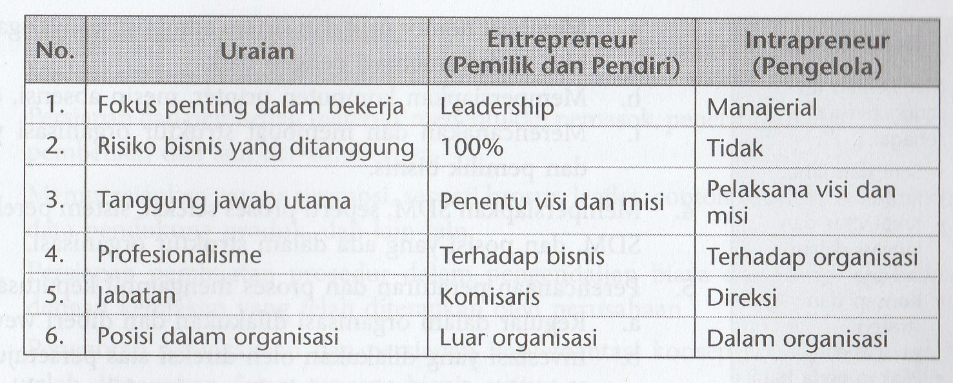
Tanggung Jawab Entreprenuer VS Intraprenuer

Slide 4
Tugas Seorang Entre-Intraprenuer
Penunjukan & Pengangkatan “Penanggung jawab”
Menentukan, merencanakan dan mempersiapkan lokasi kantor
Mempersiapkan tempat kerja dan pelengkap kantor
Mempersiapkan SDM
Perencanaan peraturan & Proses Pengambilan keputusan
Membuat Tata tertib perusahaan
Merencanakan prosedur & Standarisasi kerja
Persiapan dan pembelian material
Mempersiapkan sara promosi
Pembuatan prosedur pengendalian biaya
Perencanaan dan persiapan implementasi rencana bisnis

Slide 5
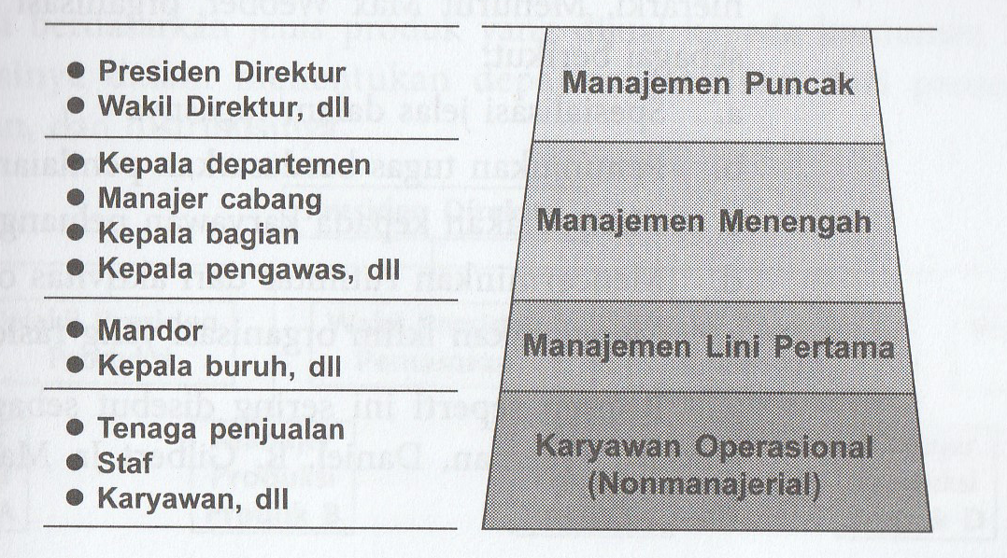
Manajemen Organisasi
Proses Fungsi-Fungsi Organisasi
Perencanaan (Planning)
Pengorganisasian (Organizing)
Pengarahan (Directing)
Pengawasan (Controling)
Tingkatan-Tingkatan Manajemen

Slide 6
Desain Organisasi
1. Berdasarkan Fungsi
2. Berdasarkan Produk

Slide 7
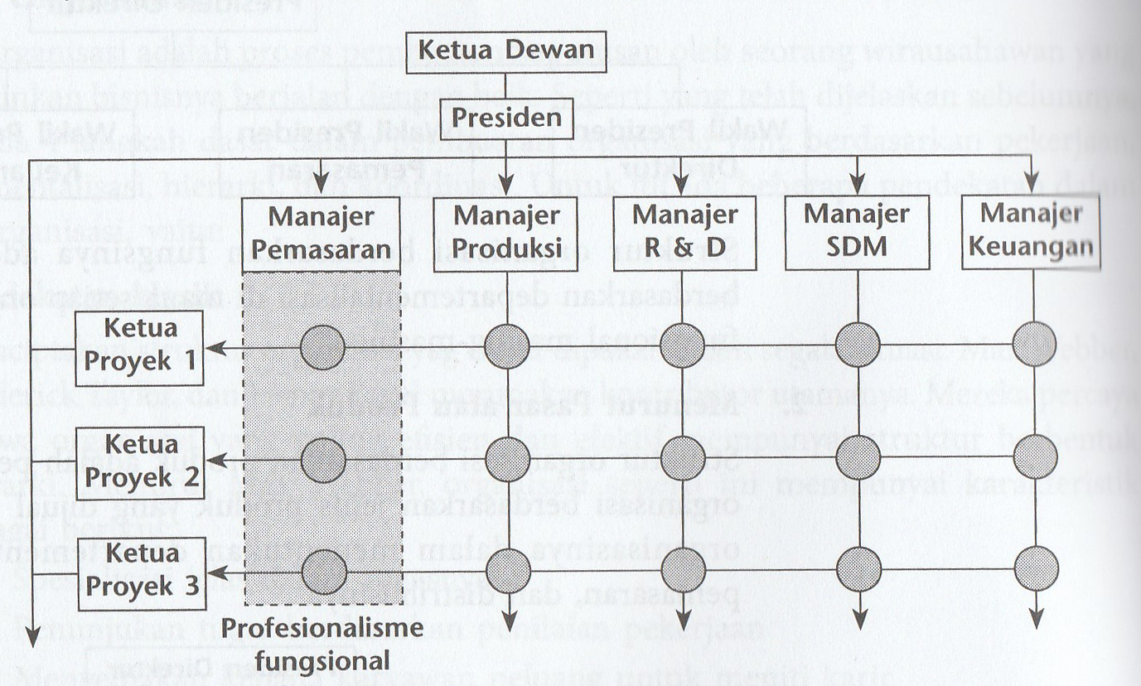
Desain Organisasi
3. Berdasarkan Matriks

Slide 8
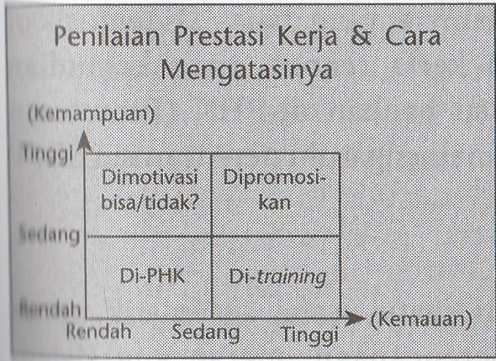
Manajemen Sumber Daya Manusia
Perencanaan SDM
Perekrutan
Seleksi
Sosialiasi
Pelatihan
Penilaian Prestasi Kerja
Promosi, Transfer, Demosi & PHK

Slide 9
end

